Slide 1
Возвращение ребенка
в кровную семью: условия, проблемы, взаимодействие
Шмидт Светлана Владимировна,
руководитель казенного учреждения
Омской области "Социально-реабилитационный центр для несовершеннолетних "Гармония"

Slide 2
Количество несовершеннолетних, проходящих курс социальной реабилитации в социально-реабилитационных центрах
Омской области

Slide 3
Причины, вызывающие дисфункцию семейных отношений
материально-бытовые проблемы: низкий уровень дохода или его отсутствие и, как следствие, недостаточное питание и отсутствие предметов первой необходимости; отсутствие жилья или его аварийное состояние, задолженность по оплате коммунальных услуг, невозможность получения льгот и социальных выплат по разным причинам; низкая конкурентоспособность на рынке труда из-за отсутствия профессиональной подготовки и умений; дезадаптированность семьи в связи с изменившимися условиями (потеря кормильца, работы, рождение ребенка-инвалида, вынужденное переселение) и др.;
социально-педагогические проблемы: социально-педагогическая запущенность детей (признаки: низкий уровень самосознания, общения и деятельности, трудновоспитуемость, школьная дезадаптированность); асоциальное и противоправное поведение родителей и детей, личностная и педагогическая несостоятельность родителей; нарушение внутрисемейных отношений, отсутствие позитивной мотивации к труду у родителей и др.;

Slide 4

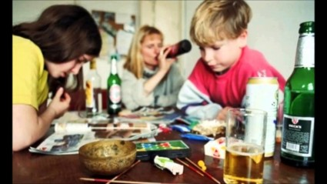
Причины, вызывающие дисфункцию семейных отношений
- социально-медицинские проблемы: общие проблемы физического здоровья детей и родителей, невозможность получения лечения, хронический алкоголизм и наркозависимость родителей (несовершеннолетних) и др.;
- социально-психологические проблемы: посттравматический стресс у детей, вызванный жестоким обращением, конфликтные отношения в семье, отсутствие коммуникативных навыков, низкий уровень самооценки и познавательных способностей, неспособность управлять своими действиями и др.;
- социально-правовые проблемы: отсутствие документов (паспорта, свидетельства о рождении, страхового медицинского полиса, страхового номера индивидуального лицевого счета); нарушение прав и законных интересов несовершеннолетних

Slide 5


Основные правила
Оценить возможности родителей выполнять родительские обязанности;
Оценить возможность возвращения ребенка в семью;
3. Родители должны стать активными участниками изменения своей жизненной ситуации;
4. В учреждении должна быть организована психолого- педагогическая подготовка возвращения к родителям
Длительное время
Семья - система закрытая
Внимательное диагностирование и наблюдение
Навязывать семьям свое представление о счастье и человеческом предназначении

Slide 6




Взаимодействие
В основе организации коррекционно-реабилитационной работы с биологическими родителями, с целью возврата детей в кровные семьи, лежит взаимодействие специалистов, организованное как внутри организации, так и вне ее. С целью оказания семье психолого-педагогической, социальной, медицинской помощи в работу должны включаться специалисты всех субъектов системы профилактики безнадзорности и правонарушений несовершеннолетних

Slide 7




Сотрудничество
Запросы

Slide 8
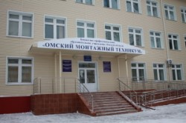
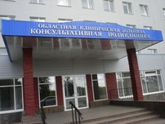

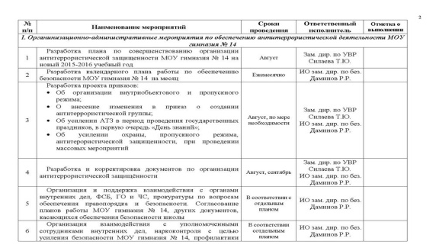
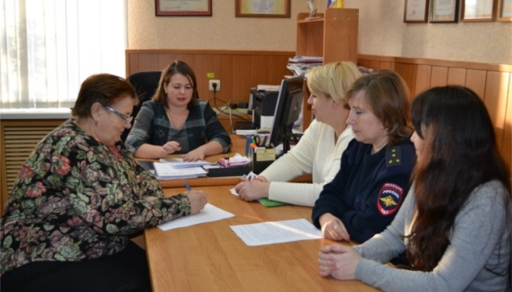

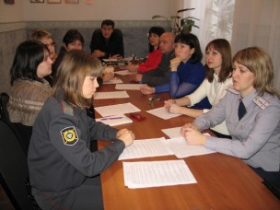
Сотрудничество

Slide 9

Порядок межведомственного взаимодействия
Команда специалистов
Тесное сотрудничество
3. Координатор
Деятельность по возвращению несовершеннолетних в семью включает следующие блоки:
- социально-психологическая работа с кровной семьей;
- психолого-педагогическая работа с ребенком по преодолению последствий психологической травмы, формированию мотивации к возврату в кровную семью;
- сопровождение кровной семьи после воссоединения с ребенком

Slide 10


Взаимодействие с несовершеннолетними
Важным направлением работы специалистов является взаимодействие с детьми.
В содержание работы с детьми входит:
- подготовка их к жизни в реабилитированной семье;
- осознание причин получения статуса ребенка, оставшегося без попечения родителей;
- формирование положительного образа биологических родителей и ближайших родственников;
- отслеживание эмоционального состояния ребенка

Slide 11

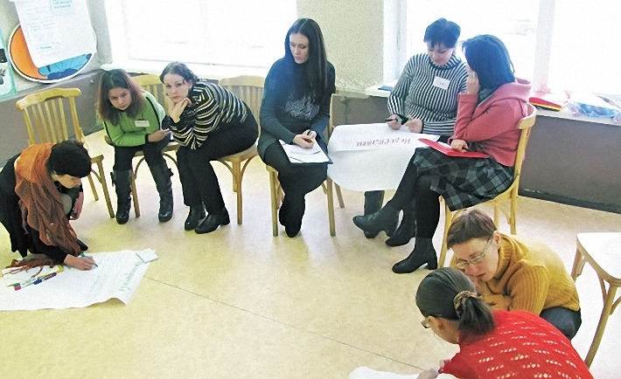
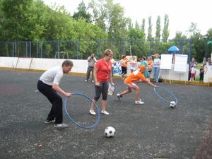
Взаимодействие с семьей
Важным этапом в работе с родителями несовершеннолетних является сотрудничество по выполнению обязательств, поставленных перед родителями, такими как: обращение к врачу-наркологу для определения формы лечения от алкогольной зависимости и последующее выполнение всех рекомендаций специалиста, создание по месту проживания детей необходимых условий (проведение ремонтных работ, генеральной уборки, погашение имеющихся задолженностей); трудоустройство и соблюдение трудовой дисциплины; регулярное посещение детей в учреждении; сотрудничество с администрацией и специалистами учреждения в решении имеющихся проблем

Slide 12

Служба медиации (примирения)
Деятельность службы медиации (примирения) строится на принципах добровольности, конфиденциальности, нейтральности, равноправия.
Служба медиации (примирения) взаимодействует с субъектами системы профилактики: инспекторами по делам несовершеннолетних, со специалистами органов опеки и попечительства, врачом-наркологом

Slide 13
Возвращение в кровную семью

Slide 14

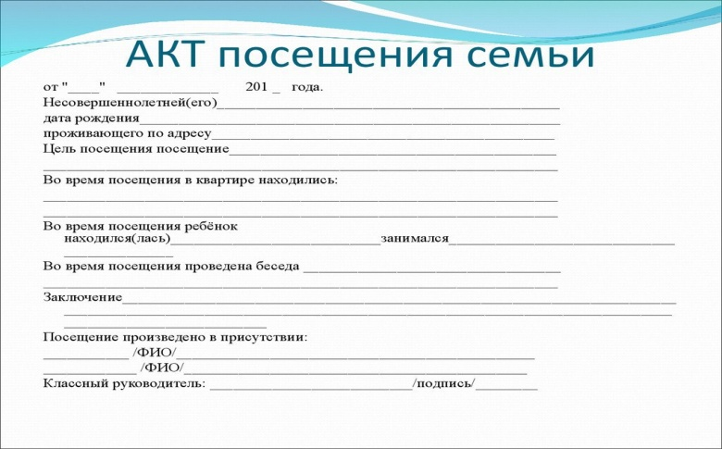
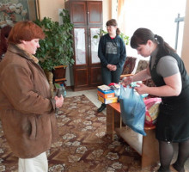
Решение о передаче несовершеннолетнего в семью

Slide 15


